Slide 1
Спорт комплекс в Афинах.

Slide 2
Тема урока: « Умножение одночлена на многочлен»

Slide 3
Цель:
Познакомиться с алгоритмом
умножения одночлена на
многочлен.

Slide 4
Распределительное свойство умножения: а( в +с) = ав + ас
Формулы и свойства степеней
(степени с целыми показателями)
a¹ = а, a⁰ = 1 (a ≠ 0), a^{-n} = 1/a^{n}.
1° a^{m}a^{n} = a^{m+n};
2° a^{m}/a^{n} = a^{m-n};
3° (ab)^{n} = a^{n}b^{n};
4° (a^{m})^{n} = a^{mn};
5° (a/b)^{n} = a^{n}/b^{n}.

Slide 5
Решение по схеме
х
+
=
х
+
х

Slide 6
УПРОСТИТЕ ВЫРАЖЕНИЯ:
2(а² - 2а) =
–3(-х + 4) =
2014(в² + в -1) =
12х²(10х–5) =
2х(х²-7х-3) =
2а(3а – 5) =
-4в²(5в²-3в +1) =
2а² – 4а олимпионик
3х – 12 элладоники
2014в² + 2014в – 2014 ягуар
120х³– 60х² 1924г Франция
2х³–14х²–6х 1980г Москва
6а² – 10а г. Сочи
-20в⁴+12в³–4в² М+З+Я

Slide 7
Задание из учебника
ПРАВИЛО:
Чтобы умножить одночлен на многочлен, надо умножить этот одночлен на каждый член многочлена и полученные произведения сложить.
стр. 183
Устно № 691 ( 1 и 3 столбик)

Slide 8
Найди ошибку

Slide 9
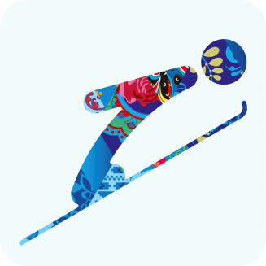
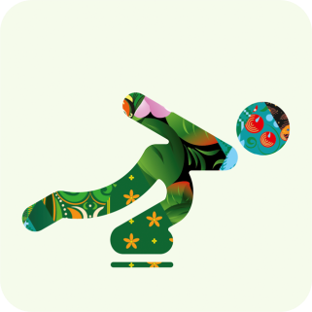
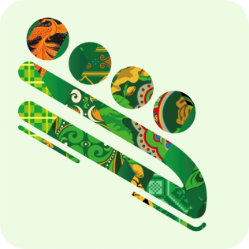
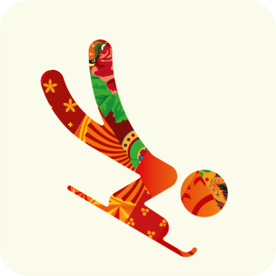
Физическая минутка

Slide 10
Самостоятельная работа
Раскройте скобки:
а) с (2а + в) =
б) 2а (3в + 5) =
в) – а (в + 3) =
2са + св
6ав + 10а
- ав – 3а
Представьте в виде многочлена:
а) 5 (а² – 2ав + в²) =
б) 2 (m² -3m + 3) =
5а² – 10ав + 5в²
2m² – 6m +6

Slide 11
Вывод:
Умножение одночлена на многочлен
можно применить:
- при упрощении выражений;
- при решении уравнений;
- при доказательстве тождеств;
- при решении задач на составление
уравнений.

Slide 12
Дом/ задание
СТР 183 ПРАВИЛО
№ 692 г)д)е)
№ 695г)д)е)
ПОВТОРИТЬ : СВОЙСТВА СТЕПЕНИ С НАТУРАЛЬНЫМ ПОКАЗАТЕЛЕМ.

Slide 13
Спасибо за урок!

